Slide 1
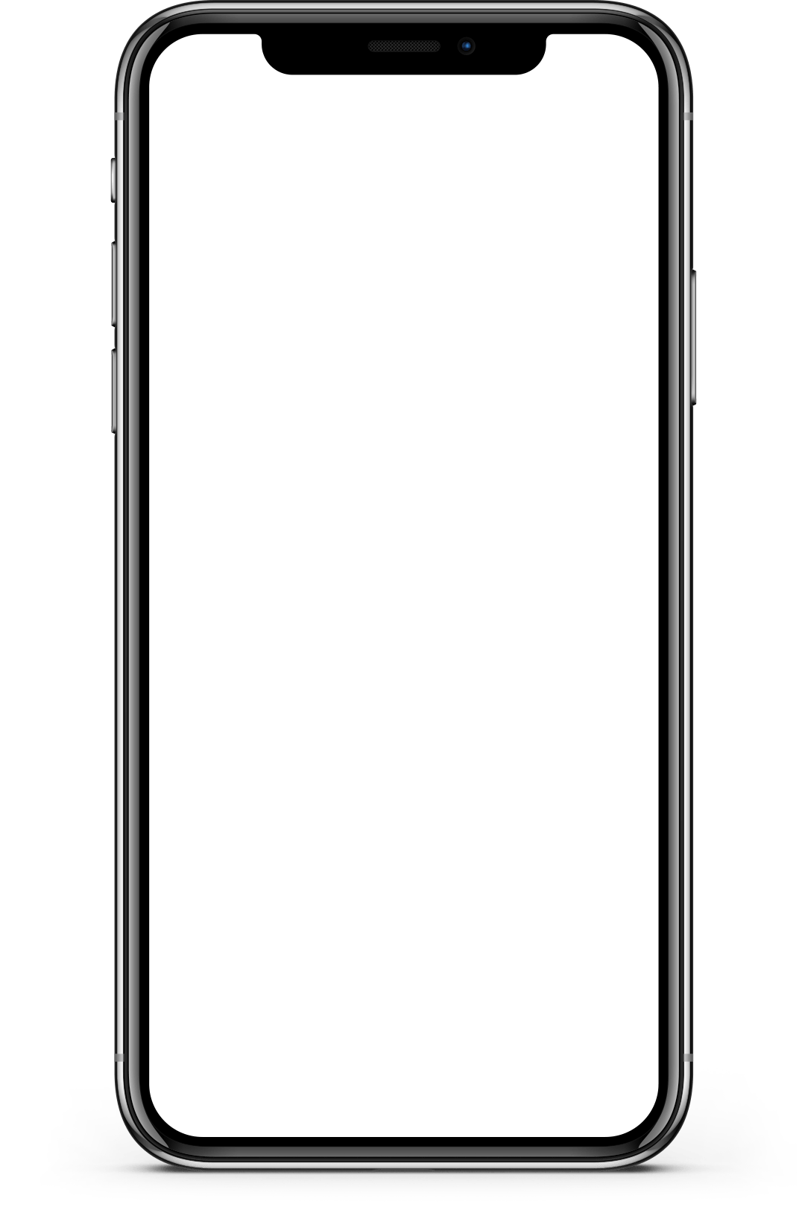


스텝인투러브
춤을 즐길 줄 아는 당신이 보상을 받도록

Slide 2

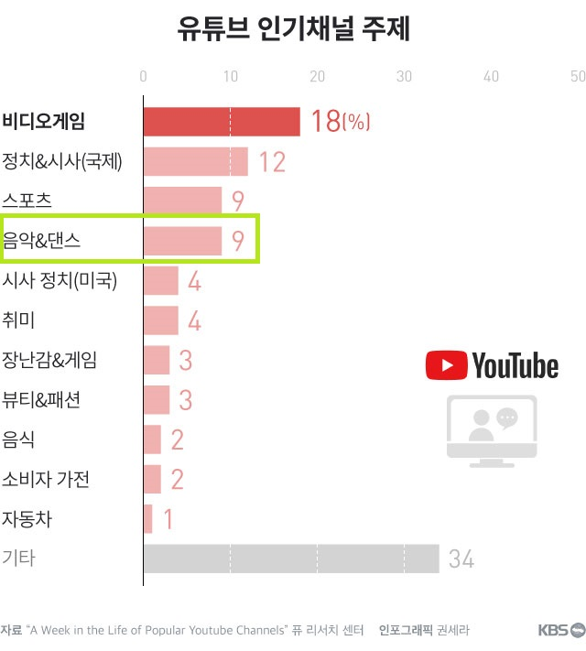
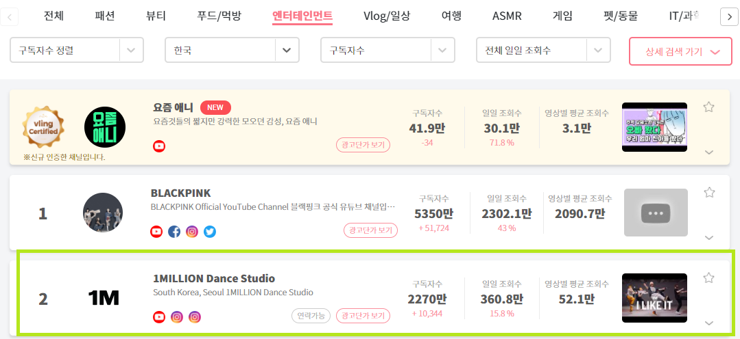
'Vling을 통해 검색한 한국 유튜브 채널 엔터테인먼트 분야의 구독자 순위'
문제 인식
높은 관심을 받고 있는 춤 콘텐츠

Slide 3
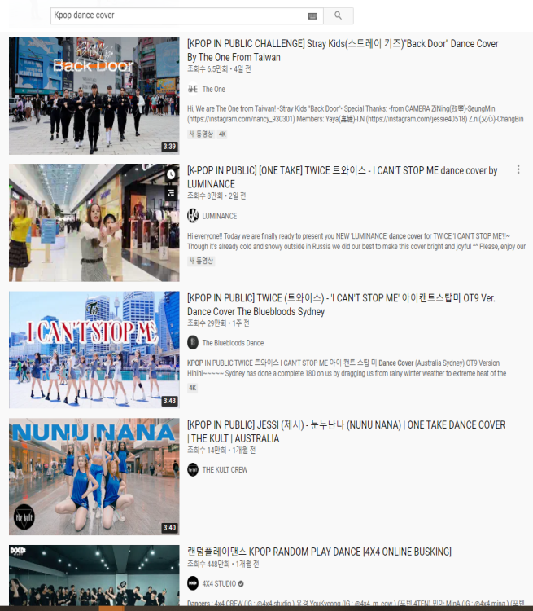
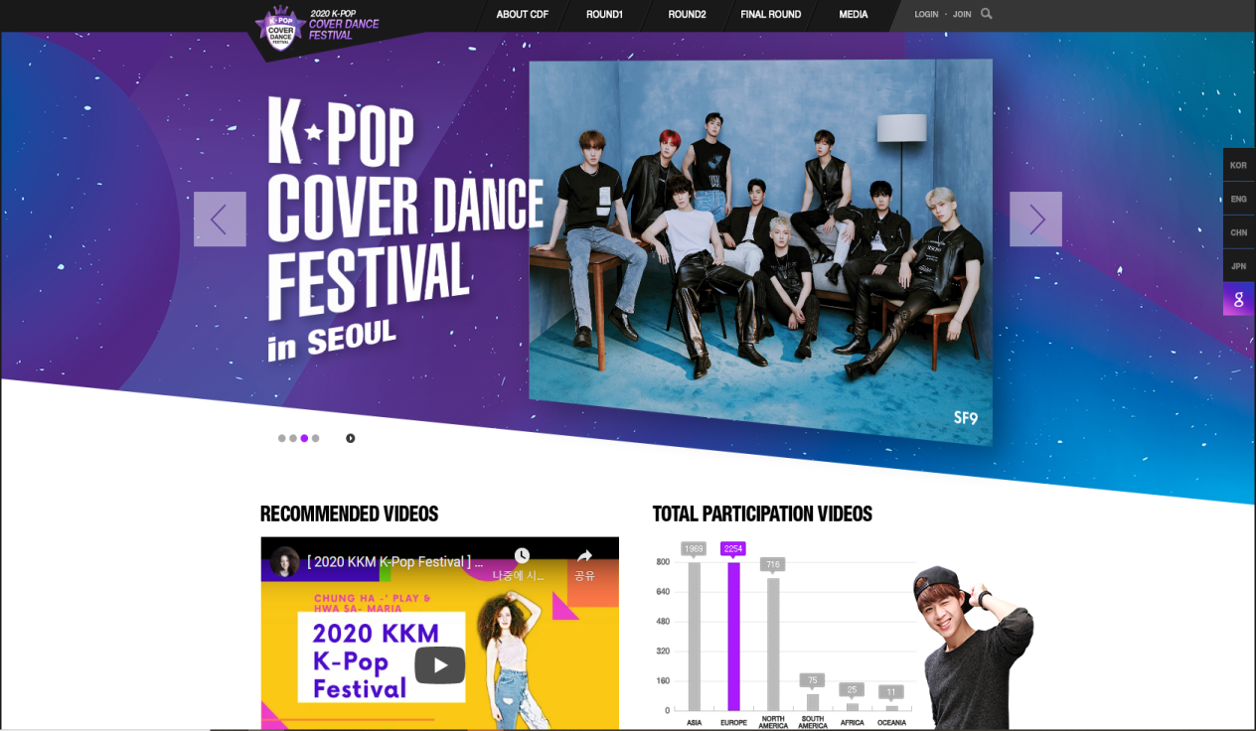
서울신문에서 주최하는 ‘K-POP Cover Dance Festival’
문제 인식
K-POP으로 인해 관심을 받고 있는 K-POP Cover Dance

Slide 4

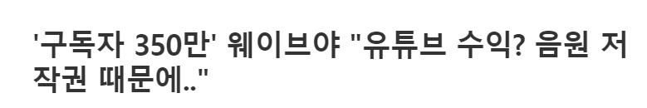

문제 인식
Dance를 창작물로 인정하지 않는 인식

Slide 5

서비스 비교
춤에 대한 니즈는 높아졌지만
춤 창작물은 제대로 된 보상을 받지 못한다.

Slide 6



서비스 비교
Cover Dance 영상과 관련된 다양한 서비스들
유명한 소수 사람들에게
과대한 이득이 집중되는 구조

Slide 7

서비스 소개
춤을 즐기는 다수의 사람들에게 수익이 돌아가도록
Dance for what?
Dance for FUN!

Slide 8
서비스 소개

Slide 9
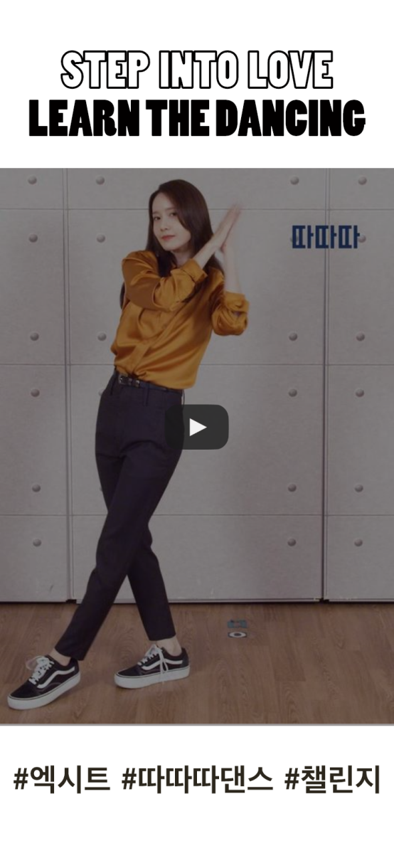
서비스 소개
1
Learn the DANCING
유명 댄서들의 춤을 학습가능
챌린지 영상위주로 간단하고 쉬운 춤 영상을 제공

Slide 10
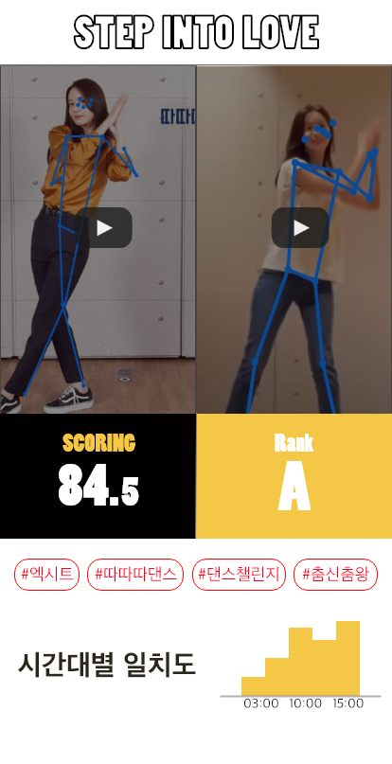
서비스 소개
2
GAMIFICATION
AI 모션인식을 통해 내가 따라한 동작의 정확도를 점수화
게임화 요소를 넣어서 정확도를 높여가는 과정에서 자연스러운 춤 학습이 가능함

Slide 11
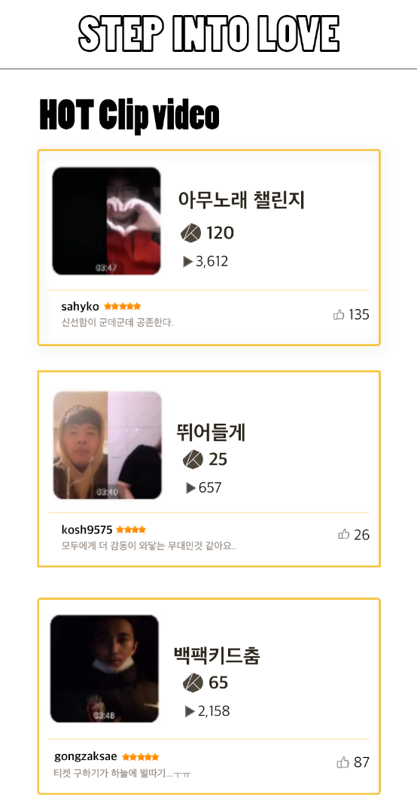
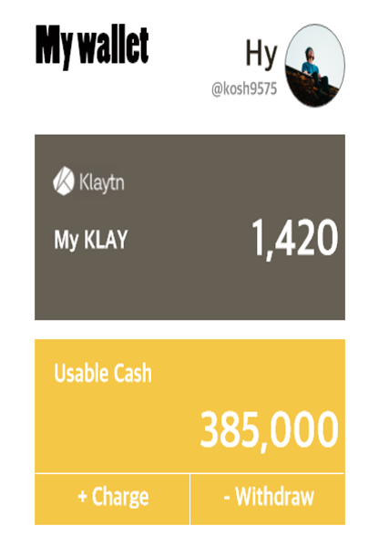
서비스 소개
3
Posting &
Distribution
15초 분량의 하이라이트 부분을 업로드 하여 기존 커버댄스 포스팅의 어려움을 최소화
좋아요, 재생 수치에 따라 개인‘댄스지갑’으로 Klay 코인 획득

Slide 12
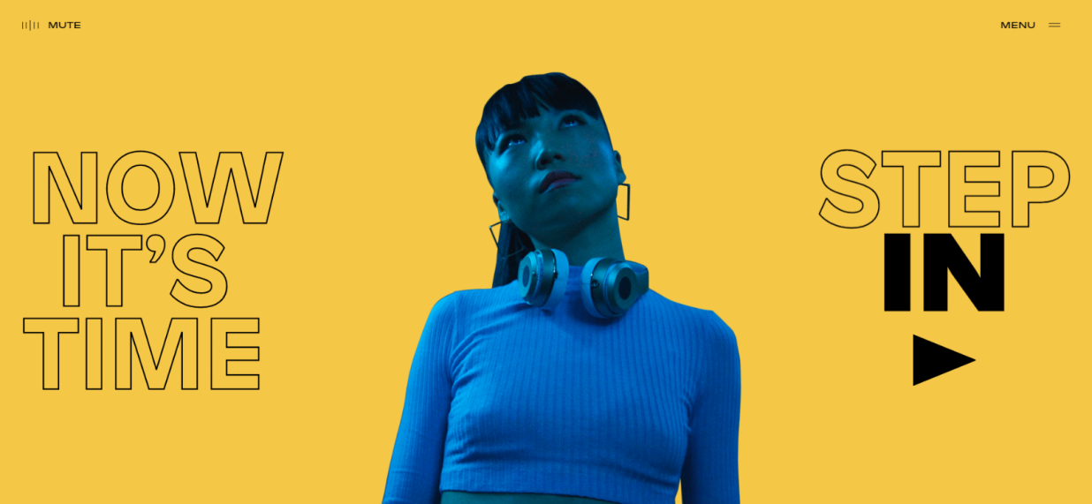
서비스 소개

Slide 13
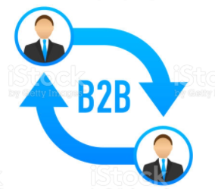
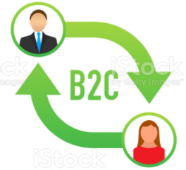







비즈니스 모델
수익 모델
A: 엔터테인먼트 회사
(신곡 홍보, 댄스 광고)
Posting: 댄스 영상 이용한 마케팅 / 신곡 홍보 가능
a: 인플루엔서
Searching: 콘텐츠 제공
Posting: 홍보 가능
Watching: 다른 유저의 영상 시청
Posting: 본인만의 댄스 콘텐츠 제작
B: 사용자 맞춤형 배너 광고 및 배경 삽입
Dancing: 비식별 데이터 이용한 타겟팅 마케팅 / 배경 영상 사용 홍보 가능
b:K-pop을 좋아하는
20대 여성
C: 사용자 대상 제품 및 상품 광고
Posting: 영상에 제품 혹은 로고 광고 삽입
c: 아이돌을 좋아하는
10/20대
Watching: 아이돌 영상 시청
Posting: 본인만의 댄스 콘텐츠 제작
Dancing
Scoring
Posting
유저보상 | Dancer(Creator) 70 %
시스템 | 저작권 5 % 음원 5 % Community 5 % STEP IT 15%
Free
Free
Coin Deposit
Use Coin
Distribution
User Reward 70% / System 30%

Slide 14
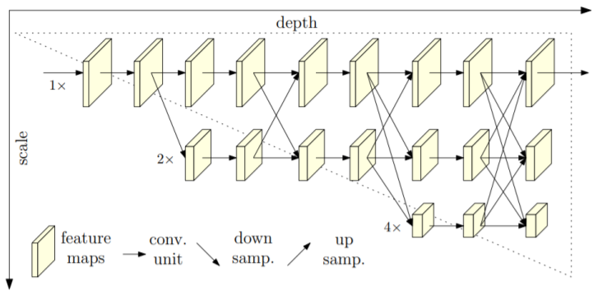
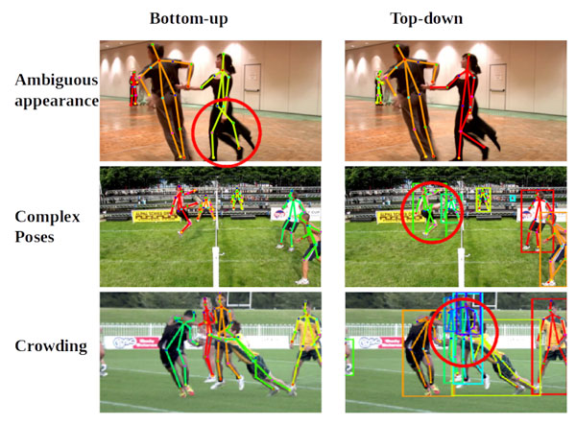
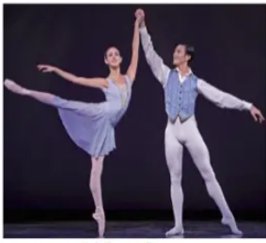
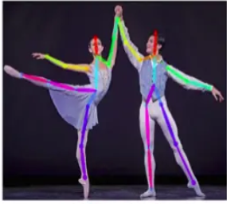
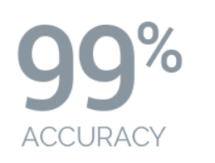
활용 기술
활용 기술
Deep Learning
→Pose estimation 기법 중 하나인 Hrnet 딥러닝 기술을 활용한 댄스 영상 정교화 작업 및 평가
AI Scoring
→딥러닝 기술을 활용한 사용자 춤 영상의 객관적 평가

Slide 15
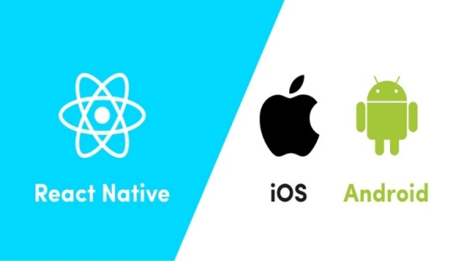

활용 기술
Application
Block Chain
<사용자들을 연결해 줄 수 있는 APP 기술>
→React Native 프레임 워크를 사용한 앱 개발 IOS와 Android를 연결하는 브릿지를 제공하여 줄 수 있음
<보상을 제공할 수 있는 블록체인 기술>
→플랫폼에 참여할 수 있는 동기를 제공하고, Bass로 서비스를 확대할 수 있음.

Slide 16
향후 로드맵
[ 사업화 로드맵 ]
사업 기획 및 준비
사업 아이템 개발 및 사업초기
사업 안정기
사업 확장 단계
창업 아이템을 선정
구체화 위한 기획 작업
공격적인 마케팅
기법을 활용
기존 유저 확보
새로운 유저 유입
콘텐츠, 플랫폼 사업 분야 다양화
(Mobility,금융, 의료)
① 계획 및 분석
② 분석 및 설계
③ 개발
④ 테스트
⑤ 종료 및 발전
2020년 상반기
2020년 하반기
2021년 상반기
2022년 상반기
프로젝트 목표 정의
요구사항 분석
개발 계획 선정
시스템 설계
데이터베이스 설계
UI 개발
품질 검증 서비스
베타 버전 출시
서비스 개선 작업
요구사항 피드백 반영
사업 확장
소요 비용
앱 개발 비용: 1500만원
사무실 운영비: 40만원 (월)
서버 비용: 100만원 (월)
마케팅 비용: 50만원 (월)
자금 조달
초기 창업자 출자: 600만원
창업패키지 지원금: 1000만원
수익 예상 매출: 10,000만원

Slide 17

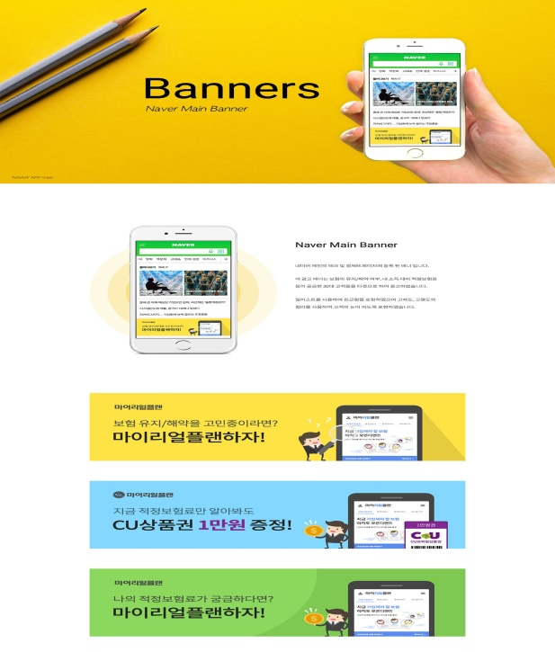
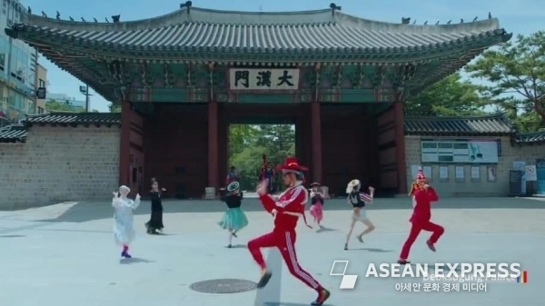
향후 로드맵
향후 로드 맵
기업과의 협업
Banner 광고 활용
관광청과의 협업

Slide 18

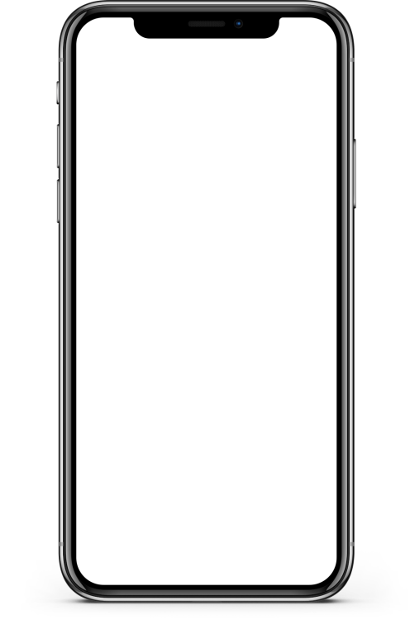


감사합니다
스텝인투러브

